Slide 1

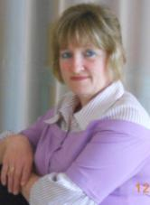

Slide 2

,,

Slide 3
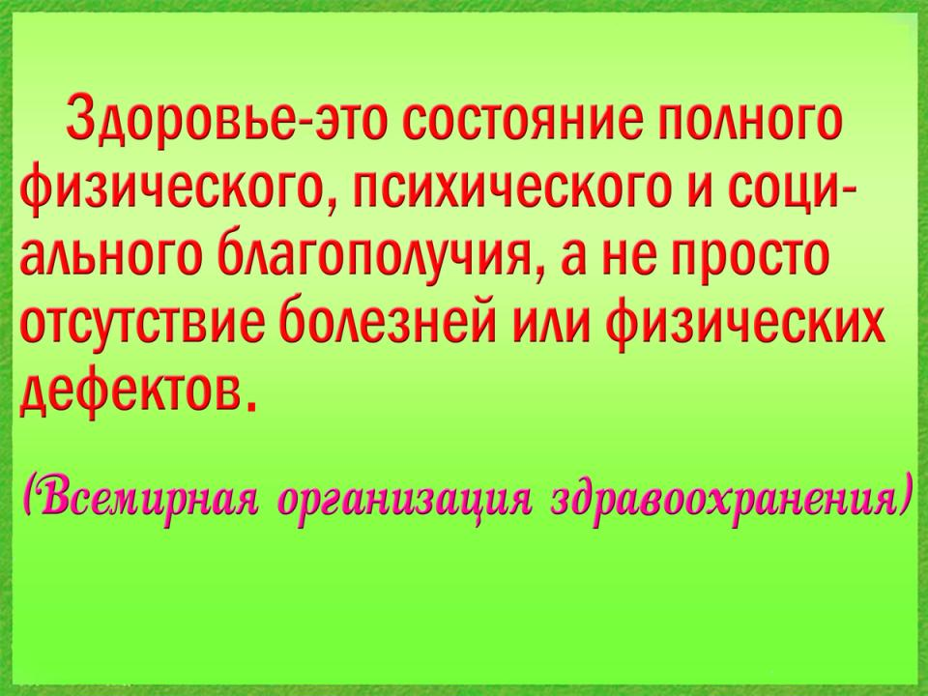

Slide 4


Здоровьесберегающие технологии
целостная система воспитательно-
оздоровительных, коррекционных
и профилактических мер
которые осуществляются
в процессе взаимодействия
ребенка и педагога
ребенка и родителей
ребенка и доктора

Slide 5

Обеспечить дошкольнику возможность
сохранения здоровья
Сформировать у него необходимые
знания, умения и навыки по ЗОЖ
Научить использовать полученные
знания в повседневной жизни

Slide 6
Здоровьесберегающие технологии
технологии сохранения и стимулирования
здоровья
технологии обучения здоровому образу жизни
коррекционные технологии

Slide 7
Технологии сохранения и стимулирования
здоровья:
Ритмопластика
Динамические паузы
Подвижные и спортивные игры
Релаксация
Пальчиковая гимнастика
Гимнастика для глаз
Дыхательная гимнастика
Гимнастика бодрящая

Slide 8

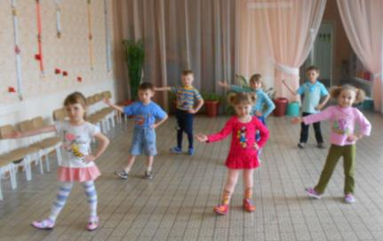
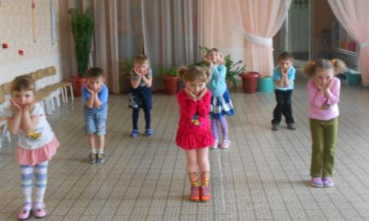
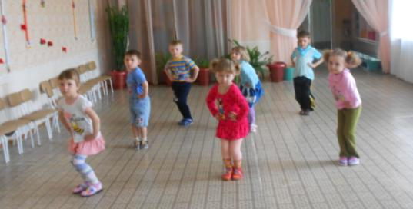
Ритмопластика
Ритмическая гимнастика укрепляет опорно-двигательный аппарат, дыхательную и сердечно- сосудистую системы, способствует формированию правильной осанки, развитию музыкальности.

Slide 9

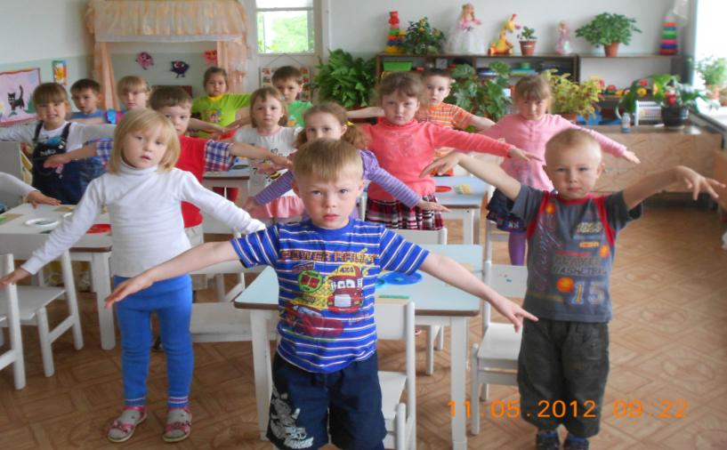
Динамические паузы
во время занятий, 2-5 мин., по мере утомляемости детей

Slide 10
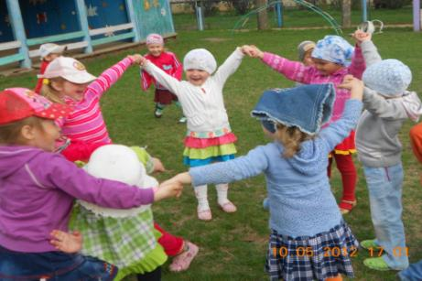
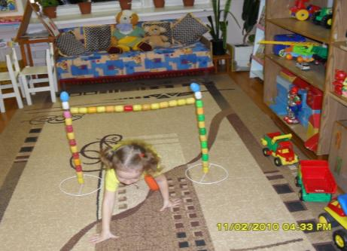
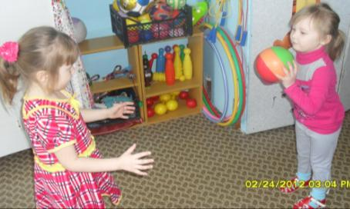
Подвижные и спортивные игры
как часть физкультурного занятия, на прогулке, в групповой комнате – малой, со средней степенью подвижности.

Slide 11
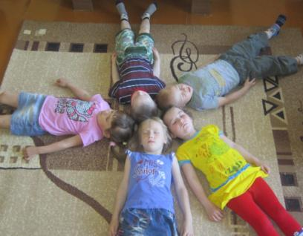
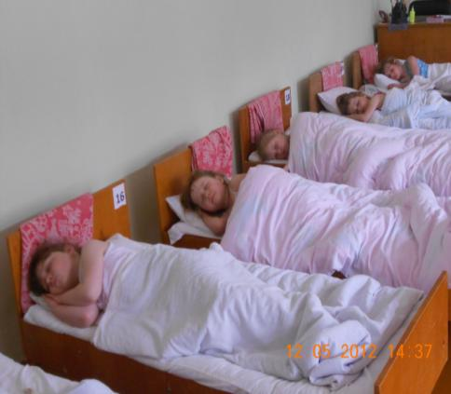
Релаксация
используется спокойная классическая музыка (Чайковский, Рахманинов), звуки природы
Тише, тише, тишина ! Разговаривать нельзя !
Мы устали – надо спать, ляжем тихо на кровать,
и тихонько будем спать.
Будто мы лежим на траве… На зелёной мягкой травке…
Греет солнышко сейчас, руки тёплые у нас.
Жарче солнышко пригрело – и ногам тепло, и телу.
Дышится легко, вольно, глубоко

Slide 12
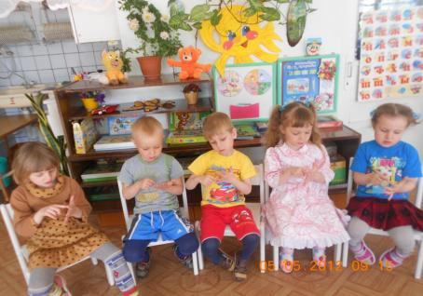
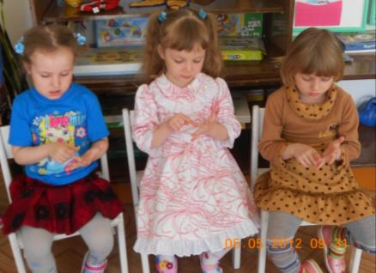
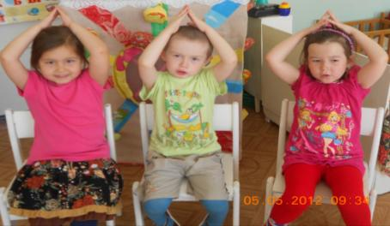
Пальчиковая гимнастика
Разотру ладошки сильно,
Каждый пальчик покручу.
Поздороваюсь со всеми,
Никого не обойду.

Slide 13
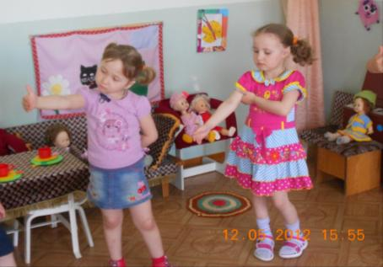
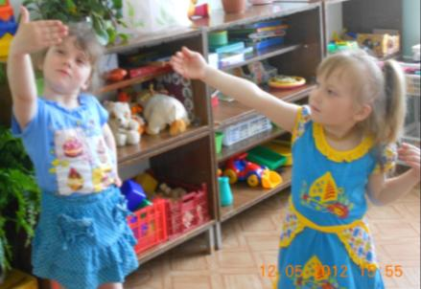
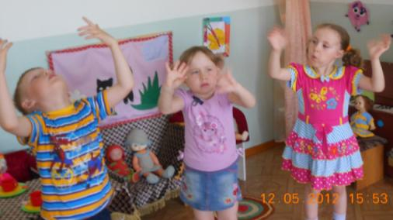
Гимнастика для глаз
ежедневно по 3-5 мин. в любое свободное время; в зависимости от интенсивности зрительной нагрузки

Slide 14
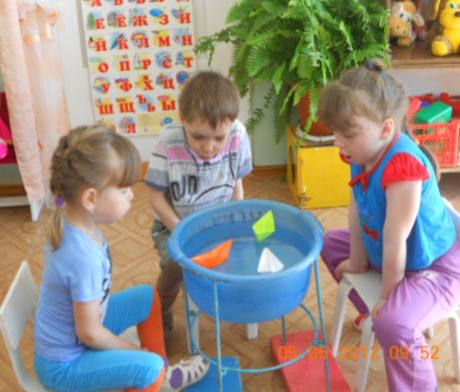
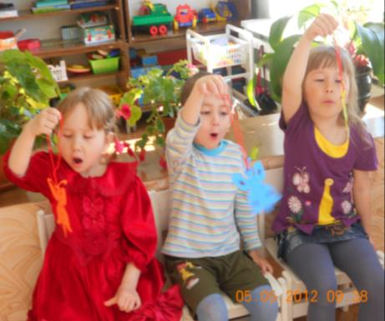
Дыхательная гимнастика
проводится в различных формах физкультурно-оздоровительной работы.
Активизируется кислородный обмен во всех тканях организма, что способствует нормализации и оптимизации его работы в целом.

Slide 15
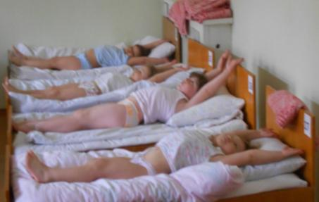
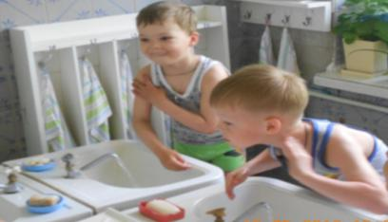
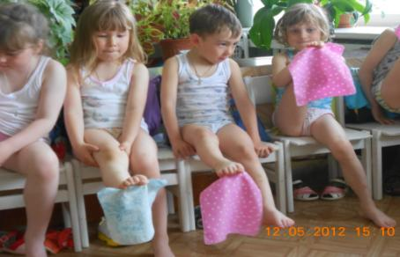
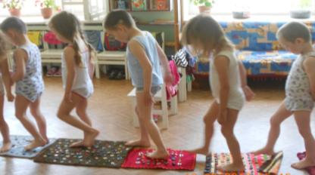
Гимнастика бодрящая
проводится после дневного сна, форма проведения различна: упражнения
на кроватках, обширное умывание,
ходьба по коврикам «здоровья» и т.д.

Slide 16
Технологии обучения здоровому образу жизни
Утренняя гимнастика
Физкультурные занятия
Занятия из серии «Азбука здоровья»
Самомассаж
Активный отдых

Slide 17
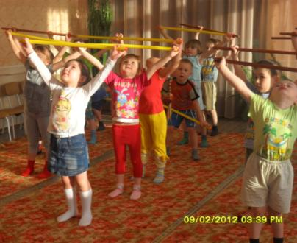
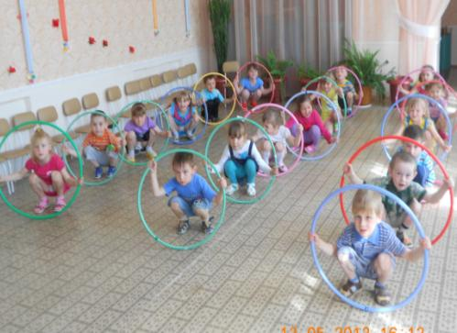
Утренняя гимнастика
Точно знаем: по утрам
Взрослым всем и малышам
Чтоб стать сильным и здоровым,
Не болеть и быть весёлым,
Надо быстро просыпаться и зарядкой заниматься.

Slide 18
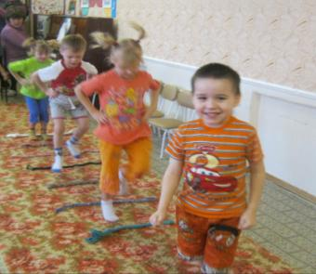
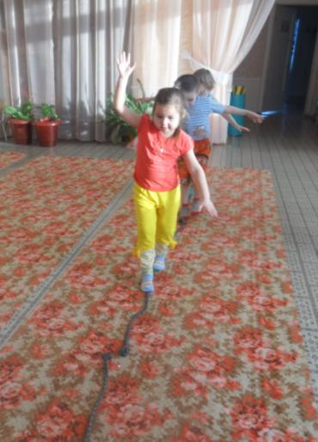
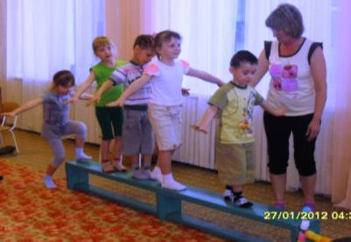
Физкультурные занятия
Занятия проводятся в соответствии программой, по которой работает ДОУ

Slide 19
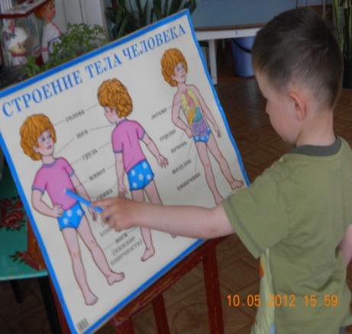
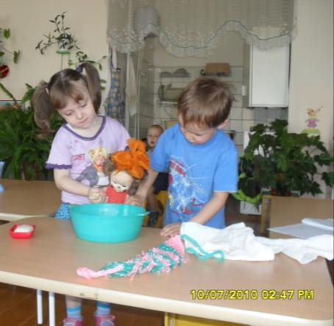
Занятия из серии «Азбука здоровья
проводятся в кружке «Азбука здоровья» один раз в неделю

Slide 20
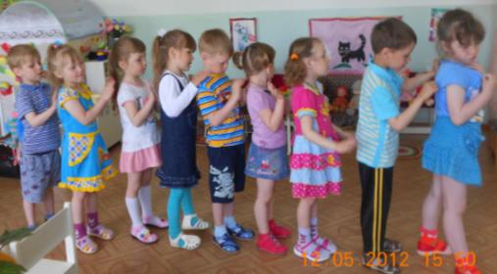
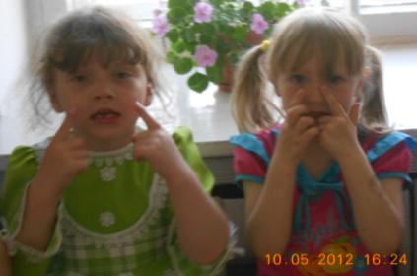
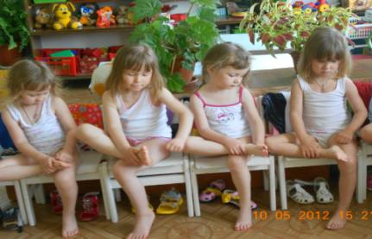
Самомассаж
Самомассаж проводится в игровой форме ежедневно, в виде пятиминутного занятия или в виде динамической паузы на занятиях.

Slide 21
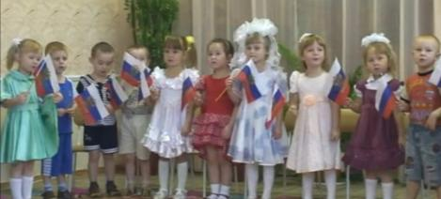
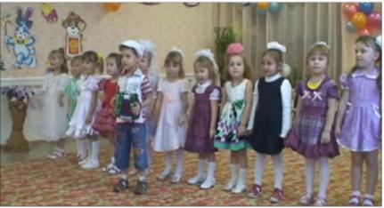
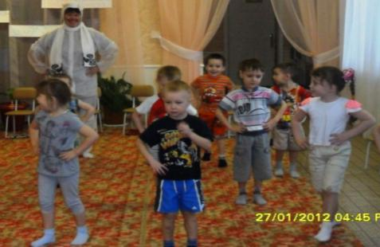
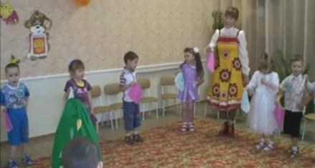
Активный отдых
физкультурные праздники, досуги, развлечения, дни здоровья

Slide 22
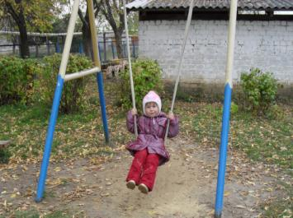
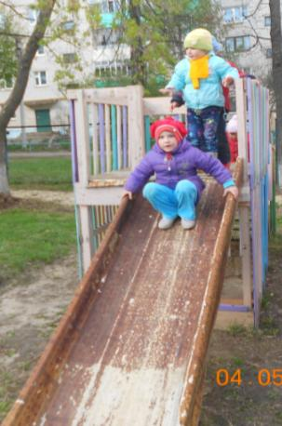
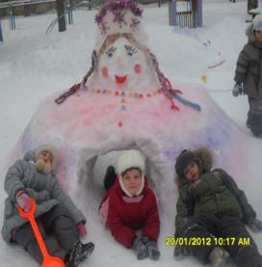
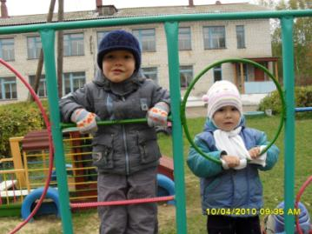
Активный отдых
Спортивное оборудование позволяет обеспечить максимальную двигательную активность детей на прогулке

Slide 23
Коррекционные технологии
Сказкотерапия
Артикуляционная гимнастика

Slide 24
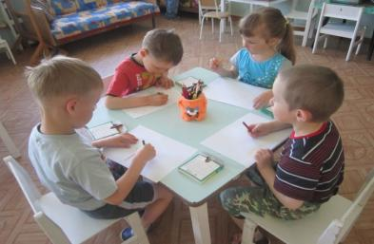
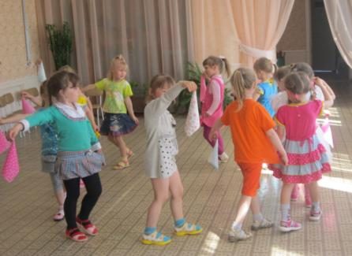
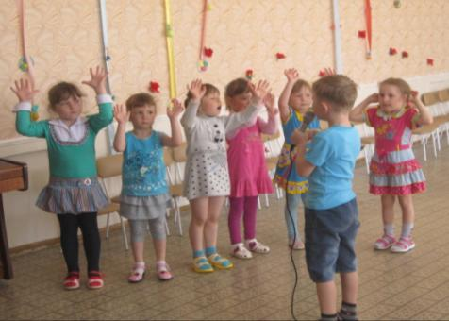
Технология музыкального воздействия
используется в качестве вспомогательного средства, как часть других технологий, для снятия напряжения, повышения эмоционального настроя.

Slide 25
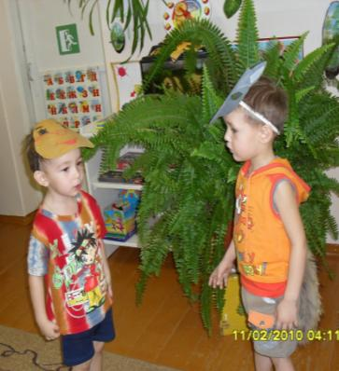
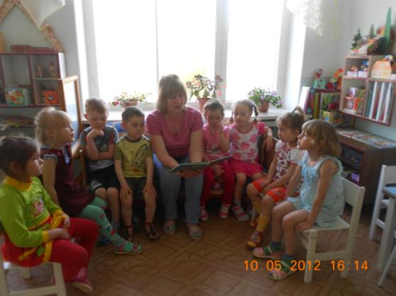
Сказкотерапия
используется для психотерапевтической и развивающей работы. Сказку может рассказывать взрослый, либо это может быть групповое рассказывание.

Slide 26

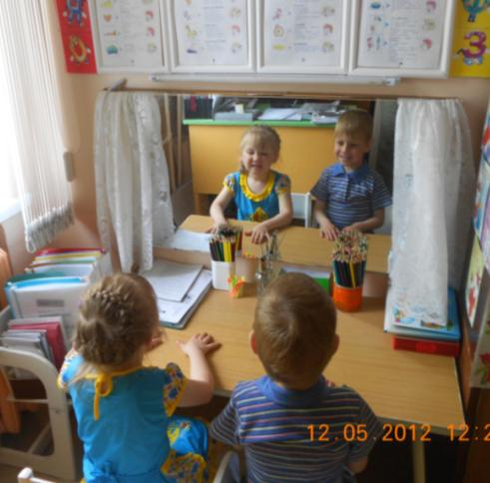
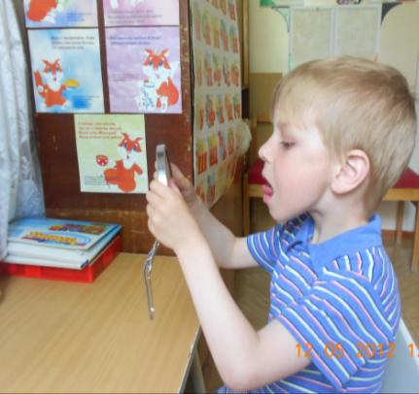
Артикуляционная гимнастика
упражнения для тренировки органов артикуляции (губ, языка, нижней челюсти), необходимые для правильного звукопроизношения.

Slide 27

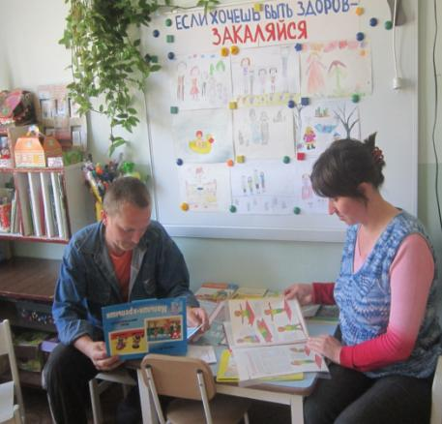
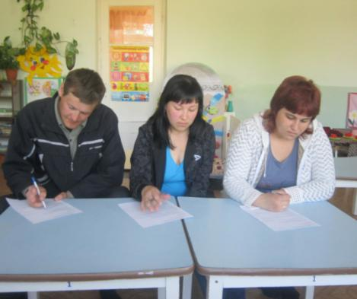
Работа с родителями
валеологическое просвещение родителей.

Slide 28
Список использованной литературы
1. Подольская Е.И. Формы оздоровления детей 4 -7 лет.- Волгоград:Учитель,2008.
2. Крылова Н.И. Здоровьесберегающее пространство в ДОУ. - Волгоград: Учитель, 2008.
3. Карепова Т.Г. Формирование здорового образа жизни у дошкольников. - Волгоград: Учитель. 2010.
4. Арсеневская О.Н. Система музыкально-оздоровительной работы в детском саду.. – Волгоград; Учитель, 2009.
5.Тарасова Т.А., Власова Л.С. Я и мое здоровье. - Москва: Школьная Пресса. 2008 6. Новикова И.М.Формирование представлений о здоровом образе жизни у дошкольников. Пособие для педагогов дошкольных учреждений. – Москва: МОЗАИКА - СИНТЕЗ, 2010. 7. Павлова М.А., Лысогорская М.В. Здоровьесберегающая система ДОУ. - Волгоград: Учитель, 2009.
Использованные материалы
1. Фотографии из семейного альбома

